Slide 1
יהושע
פרק ט'

Slide 2
לאחר רצף ניצחונות של בני ישראל על עמי כנען,
החליטו כל המלכים להתקבץ יחד אל מול יהושע
ועם ישראל.

Slide 3
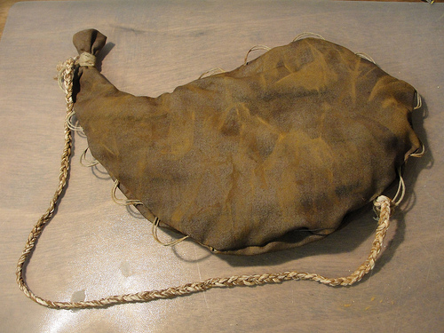
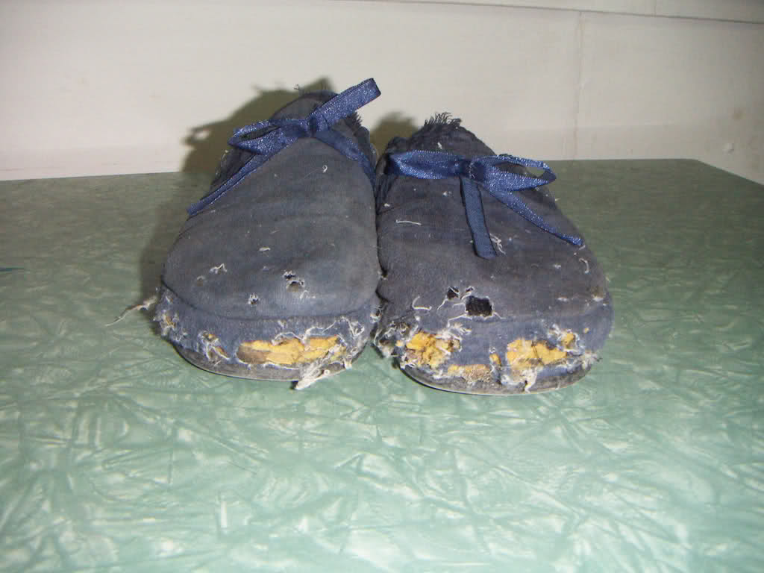
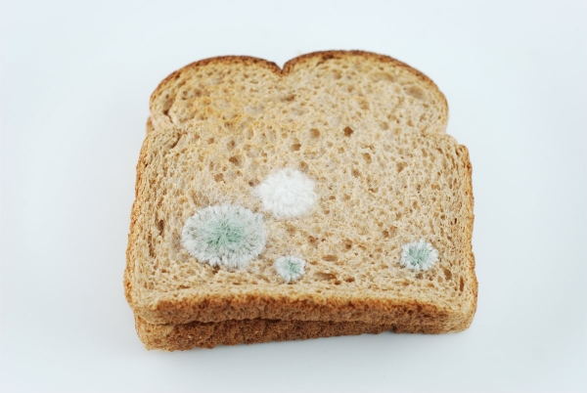
לגבעונים, לעומת זאת הייתה תכנית אחרת,
הם לבשו בגדים ישנים ובלים במטרה לשכנע את בני ישראל כי באו מרחוק.

Slide 4
ו וַיֵּלְכוּ אֶל-יְהוֹשֻׁעַ אֶל-הַמַּחֲנֶה, הַגִּלְגָּל; וַיֹּאמְרוּ אֵלָיו וְאֶל-אִישׁ יִשְׂרָאֵל, מֵאֶרֶץ רְחוֹקָה בָּאנוּ, וְעַתָּה, כִּרְתוּ-לָנוּ בְרִית.
הגבעונים רצו לכרות ברית עם בני-ישראל, וכך להימנע מהחרם.

Slide 5
יהושע ובני ישראל מתקשים להאמין לגבעונים, ולכן הגבעונים מציגים בפניהם מספר טיעונים בכדי להוכיח את צדקתם.

Slide 6
טיעוני הגבעונים
"מֵאֶרֶץ רְחוֹקָה בָּאנו"- באנו מארץ רחוקה, לכן אינכם מצווים בחרם.
"עֲבָדֶיךָ אֲנָחְנוּ"
"לְשֵׁם, יְהוָה אֱלֹהֶיךָ"- באנו בשביל אלוהים שלך, כי שמענו על הניצחונות שלו ואת כל אשר עשה.
" וַיֹּאמְרוּ אֵלֵינוּ זְקֵינֵינוּ וְכָל-יֹשְׁבֵי אַרְצֵנוּ "- נשלחנו על ידי זקינינו וכל העם אליכם.
הגבעונים מציגים את הלחם היבש ובגדיהם הבלויים, כהוכחה לדרך הארוכה שעברו.

Slide 7
פסוקים 14-15
יד וַיִּקְחוּ הָאֲנָשִׁים, מִצֵּידָם (מהצידה שלקחו לדרך); וְאֶת-פִּי יְהוָה, לֹא שָׁאָלוּ. טו וַיַּעַשׂ לָהֶם יְהוֹשֻׁעַ שָׁלוֹם, וַיִּכְרֹת לָהֶם בְּרִית לְחַיּוֹתָם; וַיִּשָּׁבְעוּ לָהֶם, נְשִׂיאֵי הָעֵדָה (ראשי ישראל).

Slide 8
איך מתקיימת הברית?
סעודה: בני ישראל- אוכלים מן הצידה של הגבעונים.
ברית: יהושע כורת ברית עם הגבעונים.
שבועה: נשיאי העדה נשבעים לגבעונים.

Slide 9
פסוקים 16-17
טז וַיְהִי, מִקְצֵה שְׁלֹשֶׁת יָמִים, אַחֲרֵי, אֲשֶׁר-כָּרְתוּ לָהֶם בְּרִית; וַיִּשְׁמְעוּ, כִּי-קְרֹבִים הֵם אֵלָיו, וּבְקִרְבּוֹ, הֵם יֹשְׁבִים. יז וַיִּסְעוּ בְנֵי-יִשְׂרָאֵל, וַיָּבֹאוּ אֶל-עָרֵיהֶם- בַּיּוֹם הַשְּׁלִישִׁי; וְעָרֵיהֶם גִּבְעוֹן וְהַכְּפִירָה, וּבְאֵרוֹת וְקִרְיַת יְעָרִים.

Slide 10
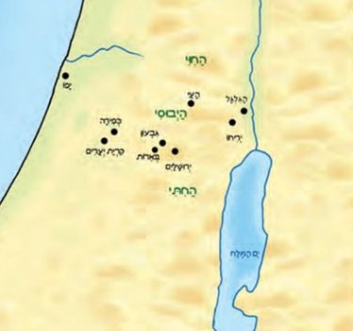
גבעון
כפירה
קרית יערים
בארות

Slide 11

בני ישראל ויהושע גילו שהגבעונים רימו אותם.
האם לדעתכם הם יפרו את הברית שכרתו עם הגבעונים ויהרגו אותם?
להזכירכם, ברית הינה שבועה לעולמי עד.

Slide 12
פסוקים 18-19
יח וְלֹא הִכּוּם, בְּנֵי יִשְׂרָאֵל, כִּי-נִשְׁבְּעוּ לָהֶם נְשִׂיאֵי הָעֵדָה, בַּיהוָה אֱלֹהֵי יִשְׂרָאֵל; וַיִּלֹּנוּ (התלוננו) כָל-הָעֵדָה (העם), עַל-הַנְּשִׂיאִים. יט וַיֹּאמְרוּ כָל-הַנְּשִׂיאִים, אֶל-כָּל-הָעֵדָה, אֲנַחְנוּ נִשְׁבַּעְנוּ לָהֶם, בַּיהוָה אֱלֹהֵי יִשְׂרָאֵל; וְעַתָּה, לֹא נוּכַל לִנְגֹּעַ (לפגוע) בָּהֶם.

Slide 13
עמידה בשבועה אל מול רצון העם
העם רוצה להפר את השבועה לגבעונים ולקיים את
הצו האלוהי- הריגת כל אנשי גבעון.
מנהיגי העם, נשיאי העדה, מבהירים לעם כי אינם יכולים להפר את שבועתם.

Slide 14
פסוקים 20-21
פתרון
כ זֹאת נַעֲשֶׂה לָהֶם, וְהַחֲיֵה אוֹתָם; וְלֹא-יִהְיֶה עָלֵינוּ קֶצֶף (כעס), עַל-הַשְּׁבוּעָה אֲשֶׁר-נִשְׁבַּעְנוּ לָהֶם. כא וַיֹּאמְרוּ אֲלֵיהֶם הַנְּשִׂיאִים, יִחְיוּ; וַיִּהְיוּ חֹטְבֵי עֵצִים וְשֹׁאֲבֵי-מַיִם, לְכָל-הָעֵדָה, כַּאֲשֶׁר דִּבְּרוּ לָהֶם, הַנְּשִׂיאִים.

Slide 15
הפתרון
הגבעונים יחיו, אך יהיו חוטבי עצים ושואבי מים לכל העם.
כלומר, הגבעונים יהיו משרתים, מהדרגה הנמוכה ביותר לבני ישראל כל ימי חייהם.

Slide 16
את הפתרון הציעו נשיאי העדה.
אבל לאן נעלם יהושע??

Slide 17
פסוקים 22-23
כב וַיִּקְרָא לָהֶם יְהוֹשֻׁעַ, וַיְדַבֵּר אֲלֵיהֶם לֵאמֹר: לָמָּה רִמִּיתֶם אֹתָנוּ לֵאמֹר, רְחוֹקִים אֲנַחְנוּ מִכֶּם מְאֹד, וְאַתֶּם, בְּקִרְבֵּנוּ יֹשְׁבִים. כג וְעַתָּה, אֲרוּרִים (מקוללים) אַתֶּם; וְלֹא-יִכָּרֵת מִכֶּם עֶבֶד, וְחֹטְבֵי עֵצִים וְשֹׁאֲבֵי-מַיִם-לְבֵית אֱלֹהָי.
האם לדעתכם הגורל שנקבע לגבעונים הוא עונש קשה עבורם או הגנה עליהם?

Slide 18
פסוקים 24-25
כד וַיַּעֲנוּ אֶת-יְהוֹשֻׁעַ וַיֹּאמְרוּ, כִּי הֻגֵּד הֻגַּד לַעֲבָדֶיךָ אֵת אֲשֶׁר צִוָּה יְהוָה אֱלֹהֶיךָ אֶת-מֹשֶׁה עַבְדּוֹ, לָתֵת לָכֶם אֶת-כָּל-הָאָרֶץ, וּלְהַשְׁמִיד אֶת-כָּל-יֹשְׁבֵי הָאָרֶץ מִפְּנֵיכֶם; וַנִּירָא מְאֹד לְנַפְשֹׁתֵינוּ מִפְּנֵיכֶם, וַנַּעֲשֵׂה אֶת-הַדָּבָר הַזֶּה. כה וְעַתָּה, הִנְנוּ בְיָדֶךָ: כַּטּוֹב וְכַיָּשָׁר בְּעֵינֶיךָ לַעֲשׂוֹת לָנוּ, עֲשֵׂה.

Slide 19
פסוקים 26-27
כו וַיַּעַשׂ לָהֶם, כֵּן; וַיַּצֵּל אוֹתָם מִיַּד בְּנֵי-יִשְׂרָאֵל, וְלֹא הֲרָגוּם. כז וַיִּתְּנֵם יְהוֹשֻׁעַ בַּיּוֹם הַהוּא, חֹטְבֵי עֵצִים וְשֹׁאֲבֵי מַיִם--לָעֵדָה; וּלְמִזְבַּח יְהוָה עַד-הַיּוֹם הַזֶּה, אֶל-הַמָּקוֹם אֲשֶׁר יִבְחָר.

Slide 20
סיכום

Slide 21
כל המלכים בארץ כנען פעלו בכוח:
" וַיִּתְקַבְּצוּ יַחְדָּו, לְהִלָּחֵם עִם-יְהוֹשֻׁעַ וְעִם-יִשְׂרָאֵל-פֶּה, אֶחָד".
ואילו הגבעונים פעלו במוח:
" וַיַּעֲשׂוּ גַם-הֵמָּה בְּעָרְמָה ".

Slide 22
שיעורי בית
תארו במחברתכם מקרה בו הייתם צריכים לבחור אם להשתמש בכוח או במוח.
מה בחרתם לבסוף? האם זו הייתה הבחירה הנכונה?

